Slide 1
机器人学 第三讲 位置与姿态表示
中国科学院自动化研究所
徐 德 研究员
2019年9月27日

Slide 2
机器人构型
上次课内容提要
基本概念
串联机构
并联机构
轮式机构
复合机构
仿生机构
变胞机构
微纳机构

Slide 3
1 基本概念
自由度：物体能够对坐标系进行独立运动的数目称为自由度(DOF, degree of freedom)
机动度：degree of mobility，运动数目，运动轴
关节：joint，运动副，两个构件直接接触并能产生相对运动的机械联接
连杆：link，连接关节之间的杆件
连杆
自由度由机动度构成，机动度不一定是自由度
2
3
关节
4
1
Q
5
P
点P具有5个机动度，2个自由度

Slide 4
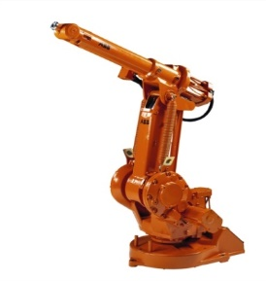
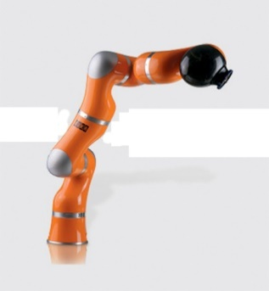
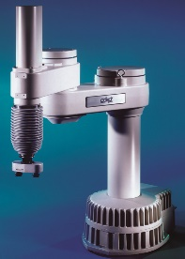
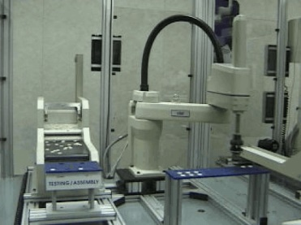
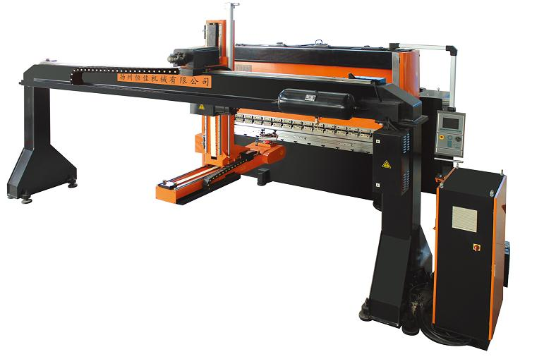
2 串联机构
串联机构是指不同关节之间为串联，不同连杆之间为串联的机构。球面坐标机器人，柱面坐标机器人，直角坐标机器人
球面坐标机器人特点：(1) 关节1~5处于同一个平面内。(2) 关节2和关节3的轴线平行。(3) 关节4~6的轴线相交于一点。(4) 调整末端位置和姿态时，需要6个关节联动。
柱面坐标机器人特点：(1) 4个关节轴线平行。(2) 关节1~3可以认为在平行于XOY的平面内。(3) 位置与姿态的耦合性较弱，末端Z坐标位置只受关节4影响，独立于其它关节；关节3只用于确定末端姿态，不影响末端位置；末端的X、Y坐标位置由关节1和关节2确定。
直角坐标机器人特点：(1) 3个平移关节轴线相互垂直。(2) 各个平移关节的运动相互解耦。

Slide 5
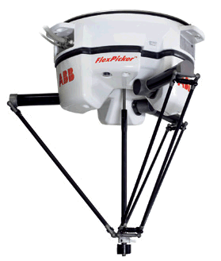
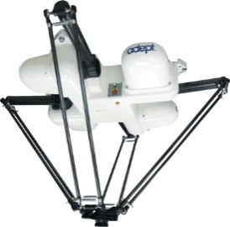
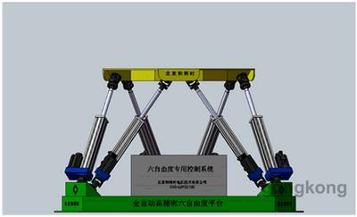
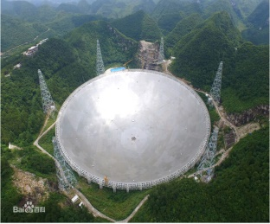
3 并联机构
并联机构是指不同关节之间为并联，不同连杆之间为并联的机构。平面并联机构，三维空间并联机构
平面并联机构：平面内运动，3DOF，RRR结构，RPR结构，4条 PRR支链的冗余平面并联机构
Delta结构特点：(1) 动态运动性能好，运动速度高，定位精度高。 (2) 机器人末端动平台与上部的静平台自动保持平行。
Stewart结构特点：(1)高精度，高刚度，大负载。(2) 运动范围较小。(3) 位置与姿态强耦合。
正交结构特点：(1) 位置和姿态耦合性弱。(2) 既能大范围、低精度运动，又能小范围、高精度运动。(3) 运动学和逆向运动学较简单。
绳索结构特点：(1) 成本较低。(2) 工作范围大。(3) 控制难度高。
X
Z
Y

Slide 6
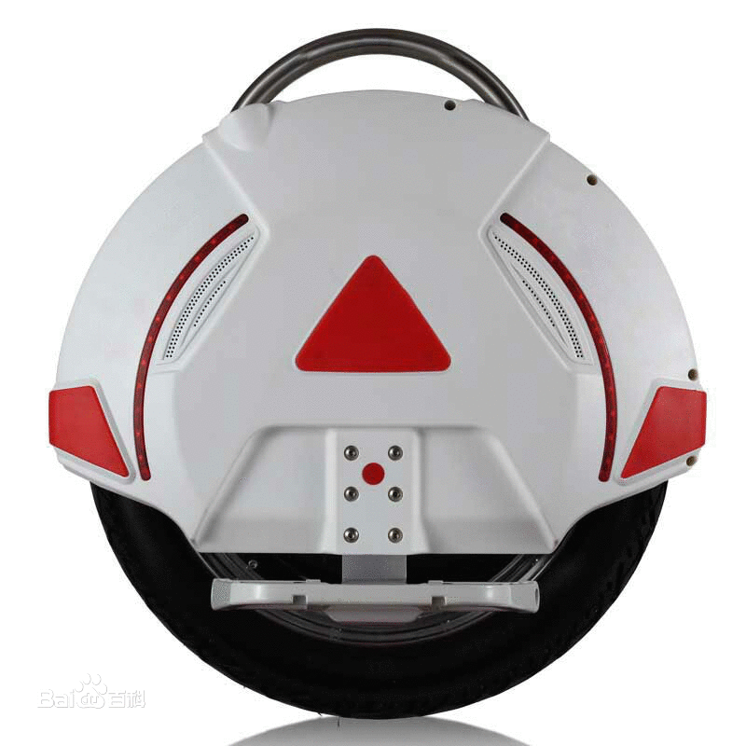
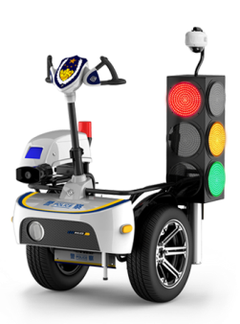
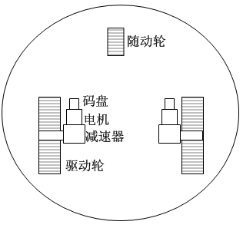
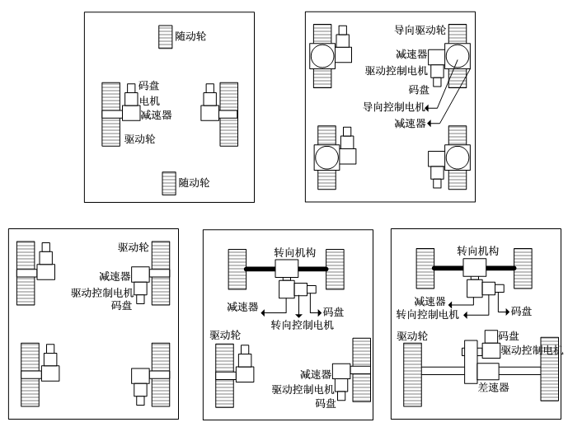
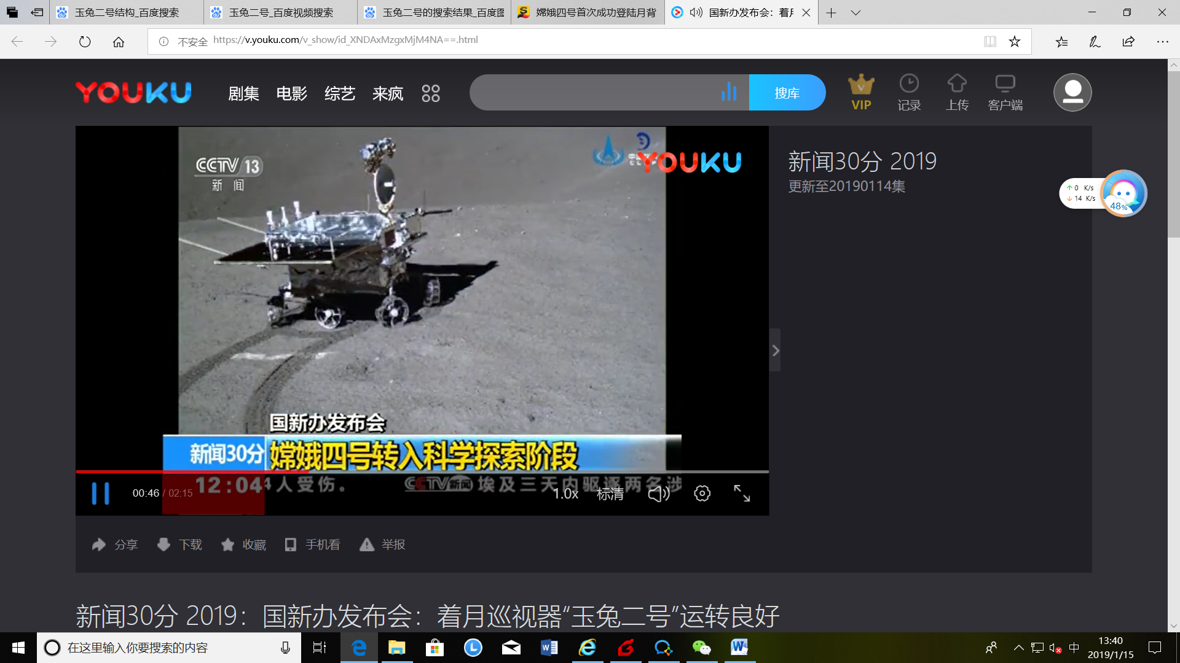
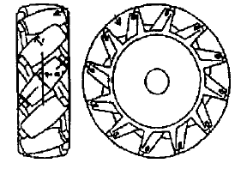
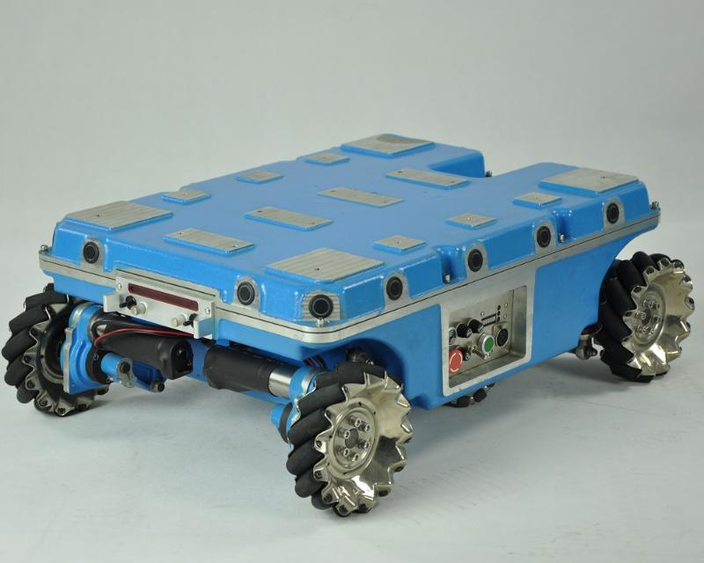
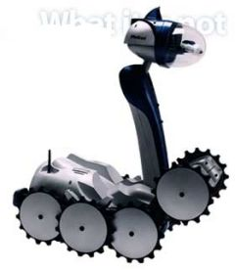
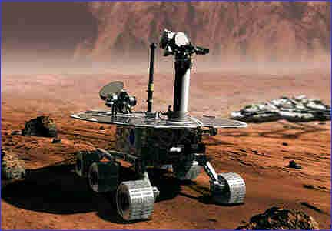
4 轮式运动机构
采用轮子实现运动。形式多样，具有单轮、双轮、多轮、正交轮等多种形式
运动速度快，反应灵敏，应用广泛
只采用轮子越障能力较差，结合其它方式提高越障能力
麦克纳姆全方位轮

Slide 7
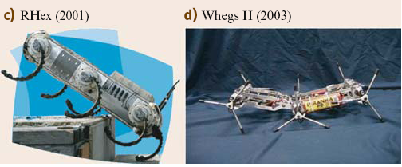
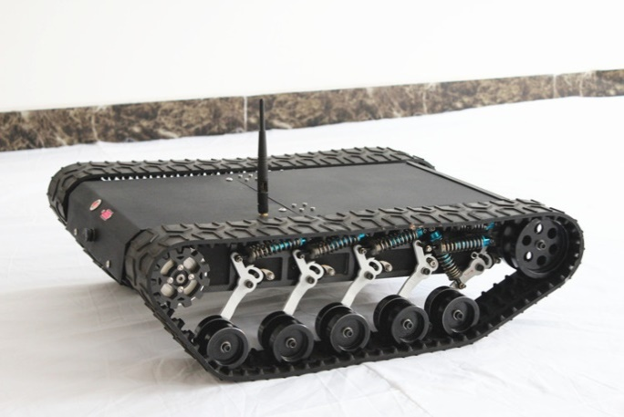
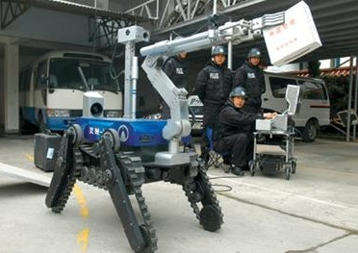
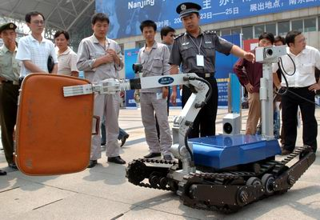
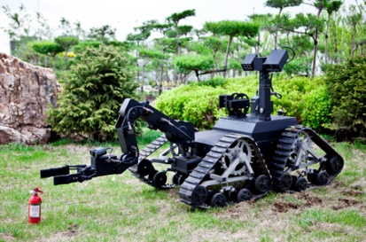
5 复合机构
复合机构是将两种及以上的构型相结合形成的机构

Slide 8
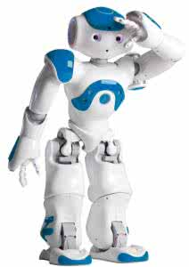
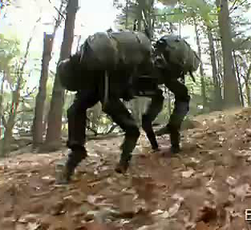
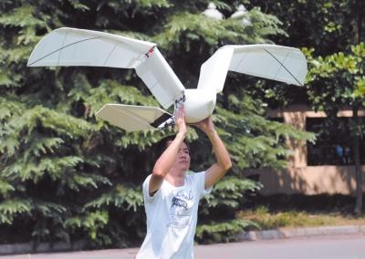
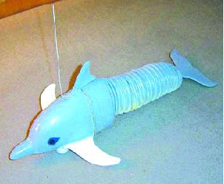
6 仿生机构
腿足机构：仿照人或者动物的腿足设计的机构，能够以一定的步态行走。仿人机器人，房动物的四足机器人
扑翼机构：仿照鸟类翅膀设计的运动机构，能够飞行。仿鸟机器人。
游动机构：仿照鱼类/蛇类设计的运动机构，可以游动。机器蛇，机器鱼等

Slide 9
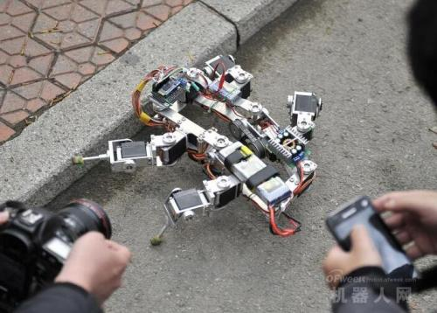
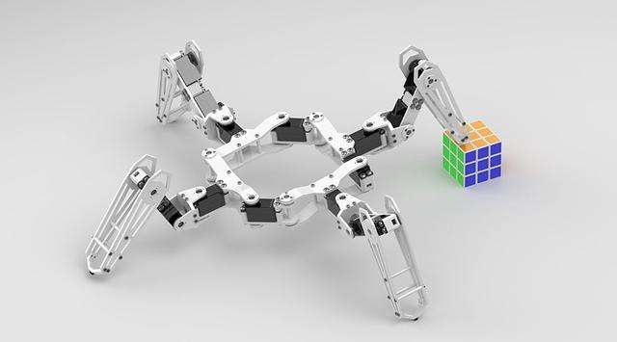
7 变胞机构
具有变拓扑结构，通常构件数和自由度可发生改变

Slide 10
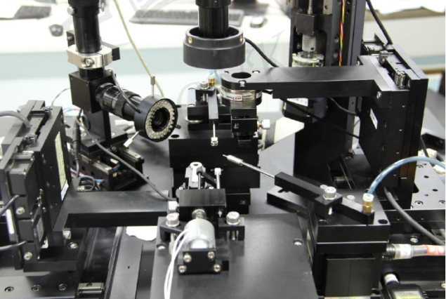
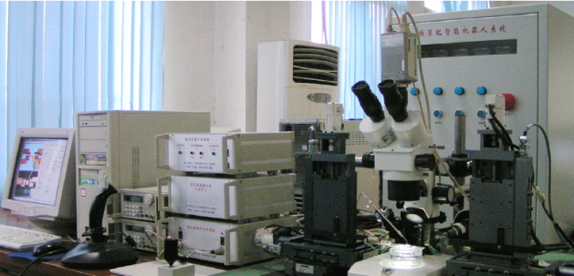
8 微纳机构
结构尺寸为微米/纳米(μm/nm)的微型机构，或者精度为μm/nm的宏观机构

Slide 11
位置与姿态表示
本次课内容提要
笛卡尔空间位置与姿态的表示
坐标变换
齐次坐标变换
机器人运动姿态与位置的描述
通用旋转变换
四元数

Slide 12
位置与姿态的表示
位置描述：位置矢量(position vector)
直角坐标系{A}, 位置矢量^{A}p
矩阵表示
矢量和表示
矢量的模 ，单位矢量
z_{A}
p
^{A}p
o_{A}
y_{A}
x_{A}

Slide 13
位置与姿态的表示
方位描述：利用固定于物体的坐标系描述方位(orientation)。方位又称为姿态。
在刚体B上设置直角坐标系{B}，利用与{B}的坐标轴平行的三个单位矢量表示B的姿态。
z_{B}
z_{A}
{B}
p
y_{B}
^{A}p
x_{B}
表示刚体B相对于坐标系{A}的姿态，
表示与{B}的坐标轴平行的三个单位矢量在坐标系{A}中的描述。
{A}
o_{A}
y_{A}
x_{A}
坐标系{A}、{B}又称为
框架或框 {A}、{B}

Slide 14
位置与姿态的表示
旋转矩阵
旋转矩阵中的9个元素只有3个独立变量，它满足正交条件：
旋转变换的逆（反变换）等于其转置。

Slide 15
位置与姿态的表示
位姿(pose)描述：相对于参考坐标系{A}，坐标系{B}的原点位置和坐标轴的方位可以由位置矢量和旋转矩阵描述。刚体B在参考坐标系{A}中的位姿利用坐标系{B}描述。
当表示位置时，
当表示方位时，

Slide 16
坐标变换
平移坐标变换：在坐标系{B}中的位置矢量^{B}p在坐标系{A}中的表示可由矢量相加获得。
旋转坐标变换：
坐标系{B}与坐标系{A}原点
相同，则p点在两个坐标系中
的描述具有下列关系：
z_{B}
z_{A}
^{A}p
^{B}p
^{A}p_{B}
o_{B}
y_{B}
{A}
o_{A}
y_{A}
x_{B}
{B}
x_{A}
z_{A}
^{B}p
z_{B}
y_{B}
{A}
o_{A}
y_{A}
o_{A}
x_{A}
x_{B}

Slide 17
坐标变换
分别绕x,y,z轴的旋转变换(基本旋转变换)：任何旋转变换可以由有限个基本旋转变换合成得到。
复合变换：平移和旋转构成复合变换。
z_{B}
z_{C}
y_{B}
z_{A}
^{A}p
^{B}p
^{A}p_{B}
y_{C}
o_{B}
{A}
{C}
o_{A}
y_{A}
x_{C}
{B}
齐次坐标
x_{B}
x_{A}
齐次复合

Slide 18
坐标变换
例题1：坐标系{B}的初始位姿与参考坐标系{A}相同，坐标系{B} 相对于{A}的z_{A}轴旋转30°，再沿{A}的x_{A}轴移动12，沿{A}的y_{A}轴移动6。求位置矢量^{A}p_{B}和旋转矩阵 。假设p点在坐标系{B}的描述为^{B}p=[5 9 0]^{T}，求其在坐标系{A}的描述。
解：
例题2

Slide 19
坐标变换
联体坐标：对于坐标系{A}、{B}、{C}，{A}是参考坐标系， {B}相对于{A}的坐标以及{C}相对于{B}的坐标称为联体坐标。
设{B}在{A}中的表示为T₁， {C}在{B}中的表示为T₂， 刚体在{C}中的表示为T₃，刚体在{A}中的表示为T，则
T= T₁ T₂ T₃
上式可以理解为：从基坐标系变换到联体坐标系，右乘
上式也可以理解为：在基坐标系中进行变换，左乘
简记为“右乘联体左乘基”
T₁
T₂
T₃
A
B
C
D
T

Slide 20
坐标变换
关于坐标变换的顺序
纯平移变换与变换次序无关
旋转变换与变换次序有关，复合变换与变换次序有关

Slide 21
齐次坐标变换
齐次变换
例题2：对于例题1利用齐次坐标求解^{A}p。
^{A}p′、 ^{B}p′称为点的齐次坐标， 称为齐次坐标变换矩阵

Slide 22
齐次坐标变换
平移齐次坐标变换
旋转齐次坐标变换
复合变换
Translation transformation
Rotation transformation
先平移后旋转
先旋转后平移

Slide 23
齐次坐标变换
刚体位置描述：利用齐次坐标变换可以描述刚体的位置和姿态。刚体上其它点在参考坐标系中的位置可以由变换矩阵乘以该点在刚体坐标系中的位置获得。
例题3：下图中的物体可以由{(1,0,0), (-1,0,0), (-1,0,2), (1,0,2), (1,4,0), (-1,4,0)}表示。如果该物体在基坐标系中先绕z轴旋转90°，再绕y轴旋转90°，再沿x轴平移4，求物体6个顶点的位置。
z
z
z
z
y₁
z₁
y₁
o₁
y₁
o
o
o₁
o₁
x₁
y
o₁
y
o
y
o
x₁
z₁
x₁
x
y
x
z₁
x
x
选取物体上与o点重合的点o₁为刚体坐标系原点，其初始坐标轴x₁y₁z₁方向与xyz坐标系相同。变换后刚体的位姿为：

Slide 24
齐次坐标变换
✓

z
z
z
z₁
z
y₁
y₁
o
o₁
o₁
o₁
o
y
o
x₁
o
y
y
z₁
x
y₁
x
x
y
x
o₁
x₁
z₁
x₁

Slide 25
齐次坐标变换
刚体的6个顶点在基坐标系中的位置：
齐次坐标变换的逆变换：对于坐标系{A}、{B} ，{A}是参考坐标系， {B}相对于{A}的联体坐标系。 {B}相对于{A}的描述为：
{A}相对于{B}的描述为：
一般的，有：

Slide 26
机器人运动姿态与位置的描述
机器人运动姿态描述
欧拉(Euler)角表示：先绕z轴旋转φ，再绕新的y轴(y′)旋转θ，再绕新的z轴(z ′′)旋转ϕ，以此表示所有的姿态。Z-Y-Z欧拉变换在基坐标系中的表示为：

Slide 27
机器人运动姿态与位置的描述
横滚(roll)、俯仰(pitch)和偏转(yaw)角表示：先绕z轴旋转φ，再绕新的y轴(y′)旋转θ，再绕新的x轴(x ′′)旋转ϕ，以此表示所有的姿态。横俯偏变换又称为Z-Y-X欧拉角变换，在基坐标系中的表示为：

Slide 28
机器人运动姿态与位置的描述
旋转变换矩阵与欧拉角之间的转换
(1) 若a_{z}=1，则θ=0。同时，根据旋转变换矩阵的约束条件，可知，n_{z}=0，o_{z}=0，a_{x}=0，a_{y}=0。此时，
物理意义：由欧拉角的定义可知，在θ=0时，z轴方向不变，两次分别绕z轴旋转角度φ和ϕ等价于一次绕z轴的旋转角度φ+ϕ。

Slide 29
机器人运动姿态与位置的描述
旋转变换矩阵与欧拉角之间的转换
(2) 若a_{z}=-1，则θ=π 。同时，根据旋转变换矩阵的约束条件，可知，n_{z}=0，o_{z}=0，a_{x}=0，a_{y}=0。此时，与(1)类似。
(3)若a_{z}≠±1，则sθ≠0。由等式两边第三行第一列、第二列对应元素相等，得到ϕ的解。由等式两边第一行、第二行第三列对应元素相等，得到φ的解。若sθ>0，φ和ϕ的解为:
若sθ<0，φ和ϕ的解为:
将φ、θ和ϕ的两组解分别代入等式，由等式两边第一行的第一列和第二列、第二行的第一列和第二列的四个对应元素相等，判定出φ、θ和ϕ的正确解。

Slide 30
机器人运动姿态与位置的描述
机器人位置的描述
柱面坐标表示位置：先沿基坐标系的x轴平移r，再绕基坐标系的z轴旋转α，再沿基坐标系的z轴平移z。
若需要相对于不转动的坐标系规定姿态，则需要对上式绕新的z轴旋转-α，即：
z
z
y
r
α
x

Slide 31
机器人运动姿态与位置的描述
球面坐标表示位置：先沿基坐标系的z轴平移r，再绕基坐标系的y轴旋转β，再沿基坐标系的z轴旋转α。
若需要相对于不转动的坐标系规定姿态，则需要
对上式绕新的y轴旋转- β ,再绕新的z轴旋转-α，即：
z
β
r
y
α
x

Slide 32
通用旋转变换
通用旋转变换：
设坐标系{C}在基坐标系下的描述为C。设 f 为坐标系{C}的z轴上的单位矢量，即：
显然，绕矢量f的旋转等价于绕坐标系{C}的z轴的旋转：
对于某一坐标系{T}，在基坐标系下的描述为T，在坐标系{C}下的描述为S，则：
C
{C}
{W}
S
T
{T}

Slide 33
通用旋转变换
{T}绕基坐标系{W}的 f 轴旋转等价于绕坐标系{C}的z轴旋转：
右乘联体左乘基

Slide 34
通用旋转变换
令versθ=1-cosθ, 并考虑到 a=f, 有：
第1行第1列
第2行第1列

Slide 35
通用旋转变换
第3行第1列
第1行第2列
第2行第2列
第3行第2列
第1行第3列
第2行第3列
第3行第3列

Slide 36
通用旋转变换
通用旋转变换为：
等效转角与转轴
给出一任意旋转变换，可求得等效转角与转轴。令：
将对角线三项相加，得：

Slide 37
通用旋转变换
将旋转规定为绕矢量f的正向旋转，使得0 ≤ θ≤180°。于是，得到旋转角：
旋转矢量(转轴)为：

Slide 38
通用旋转变换
例题3：{A}和{B}两坐标系的原点重合，坐标系{B}是坐标系{A}绕单位矢量f旋转θ弧度获得，即：
求证：
证明：

Slide 39
通用旋转变换
证明（续）：
取t=1, 并令versθ=1-cosθ, 有：

Slide 40
四元数
四元数定义：
其中，元素q₀、q₁、q₂、q₃是比例因子，有时也称为欧拉参数；i、j、k是算子。这些算子的定义符合如下规则：
四元数的补：
一个单位四元数定义为 。通常，q₀称为四元数的比例部分，[q₁ q₂ q₃]^{T}称为矢量部分。
单位四元数与角—轴姿态表示密切相关，q₀代表了转角，而q₁、q₂、q₃代表了转轴。

Slide 41
不同位置表示之间的转换
笛卡尔坐标
柱面坐标 Cyl(z, α, r) | 柱面坐标转换为笛卡尔坐标 笛卡尔坐标转换为柱面坐标
球面坐标 Sph(α, β, r) | 球面坐标转换为笛卡尔坐标 笛卡尔坐标转换为球面坐标

Slide 42
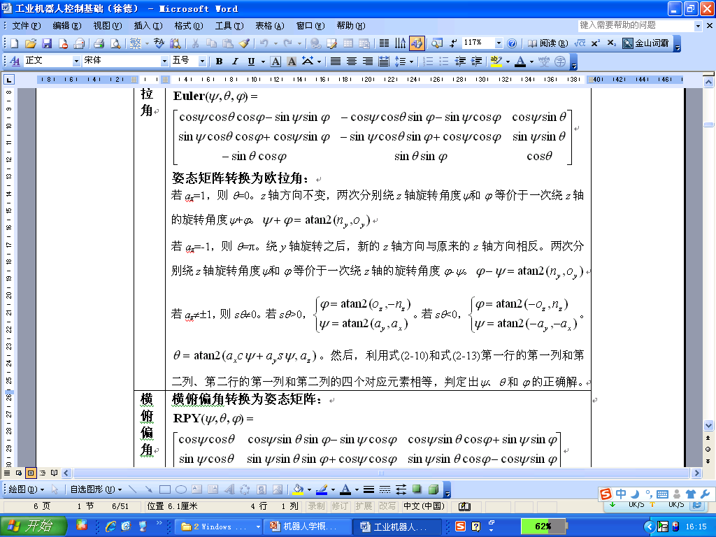
不同姿态表示之间的转换
姿态矩阵
欧拉角 | 欧拉角转换为姿态矩阵 姿态矩阵转换为欧拉角

Slide 43
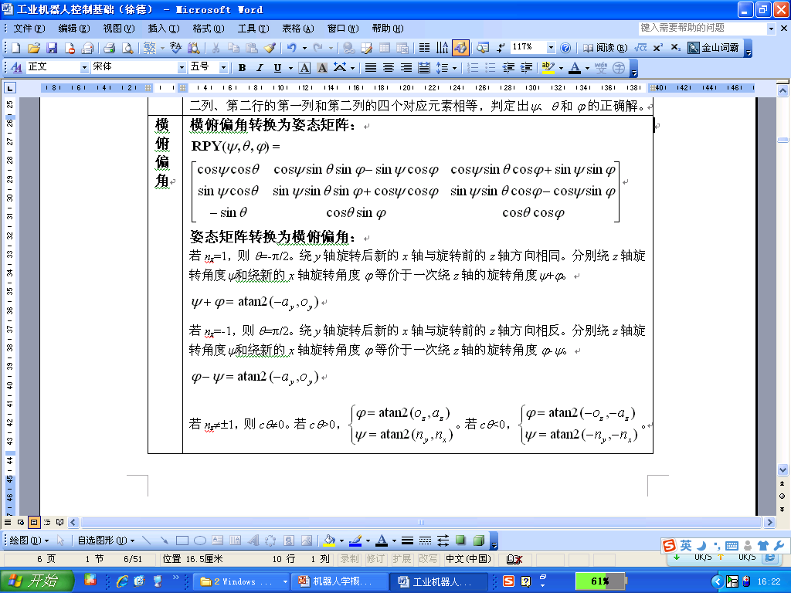
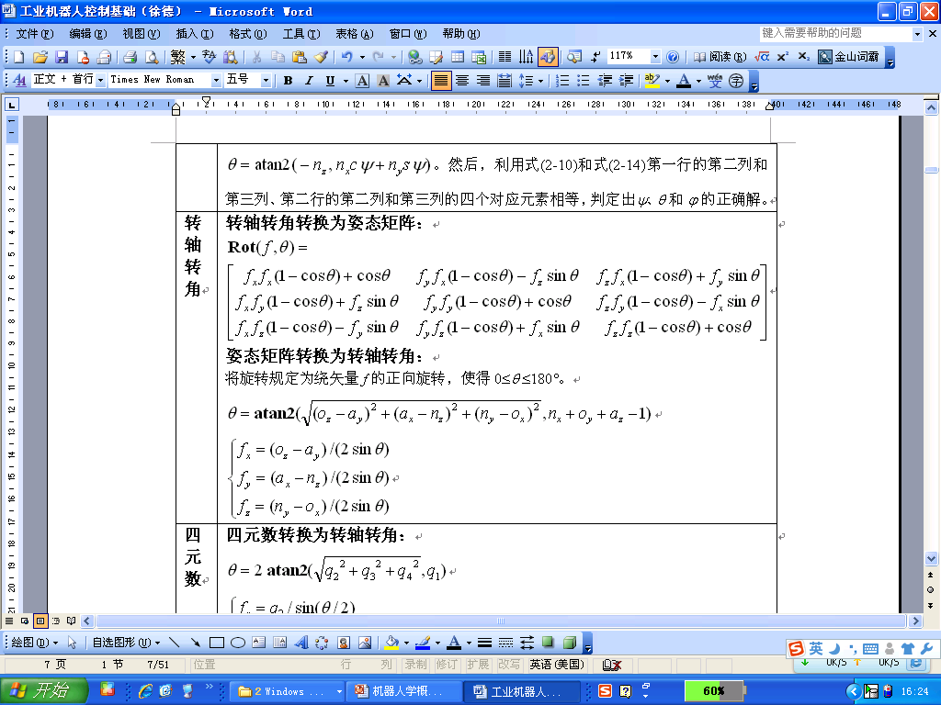
不同姿态表示之间的转换
横俯偏角 | 横俯偏角转换为姿态矩阵 姿态矩阵转换为横俯偏角

Slide 44
不同姿态表示之间的转换
转轴转角 | 转轴转角转换为姿态矩阵 姿态矩阵转换为转轴转角：将旋转规定为绕矢量f的正向旋转，使得0≤θ ≤180°

Slide 45
不同姿态表示之间的转换
四元数 | 四元数转换为转轴转角 转轴转角转换为四元数：

Slide 46
习题
习题1：已知矢量u和坐标系F，u为由F描述的一点。
(1)确定表示同一点但由基坐标系描述的v。
(2)首先让F绕基坐标系的y轴旋转90°，然后沿基坐标系的x轴平移20。求变换所得的新坐标系F′。
(3)确定表示同一点但由坐标系F′描述的矢量u′。
(4)作图表示u, v, u′, F和F′之间的关系。

Slide 47
习题
习题2：已知齐次变换矩阵
要求Rot(f, θ)=H, 确定f和θ的值。
习题3：矢量Q绕矢量f旋转θ角，产生新的矢量Q ′，即Q ′= Rot(f, θ) Q。求证：

Slide 48
思考题
1、自由度，质点，矢量，机动度，其含义分别是什么？
2、旋转矩阵3个列向量的意义是什么？有几个独立变量？
3、右乘联体左乘基是什么含义？
4、表示姿态有几种方式？

Slide 49

祝大家学习生活愉快！

